Slide 1
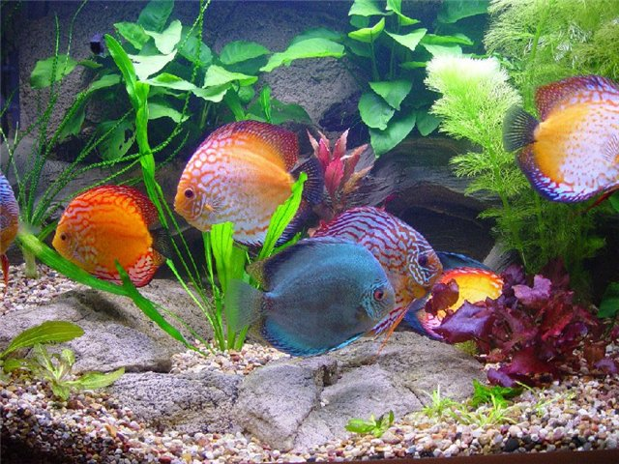
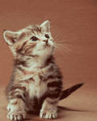
Животноводство
Автор презентации учитель начальных классов
МКОУ «Среднеикорецкая СОШ»
Владимирова Юлия Анатольевна

Slide 2
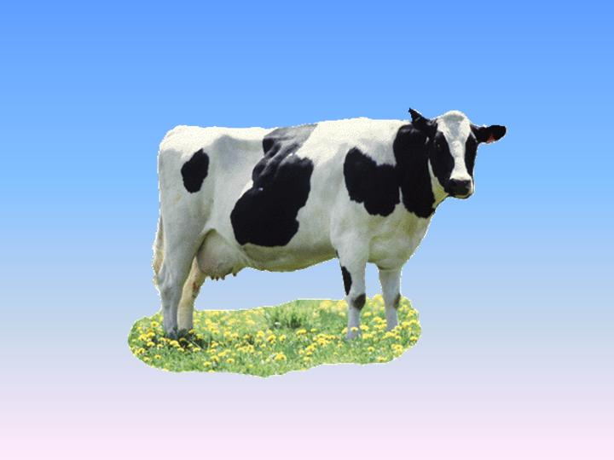
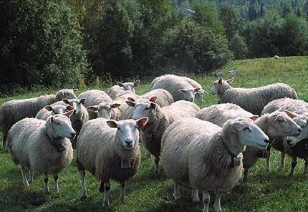
Отгадай загадки
Заплелись густые травы,
Закудрявились луга,
Да и сам я весь кудрявый,
Даже завитком рога.
Рыжий молокозавод
День жуёт и ночь жуёт:
Ведь траву не так легко
Переделать в молоко.

Slide 3
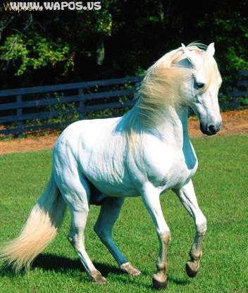
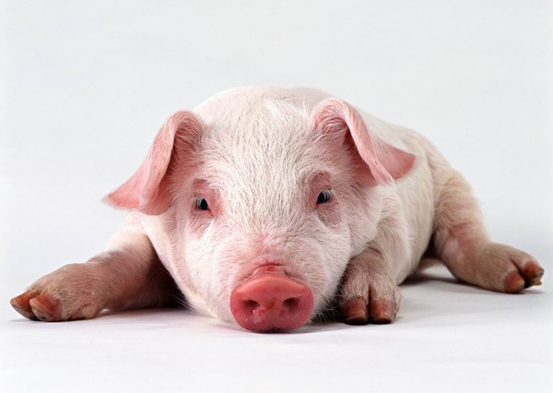
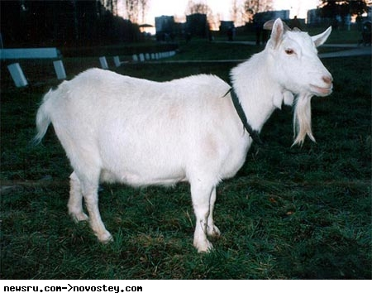
Не мой бы труд,
Не мой бы бег,
Ты плохо жил бы, человек.
Но в век машины и мотора,
Боюсь, в отставке буду скоро.
Хвост крючком, нос пятачком.
У кого рога длиннее хвоста?

Slide 4
Животноводство- это отрасль сельского хозяйства, которая занимается разведением домашних животных.
Птицеводство
Овцеводство
Рыбоводство
Свиноводство
Пчеловодство
Звероводство
Скотоводство
Оленеводство
Коневодство

Slide 5
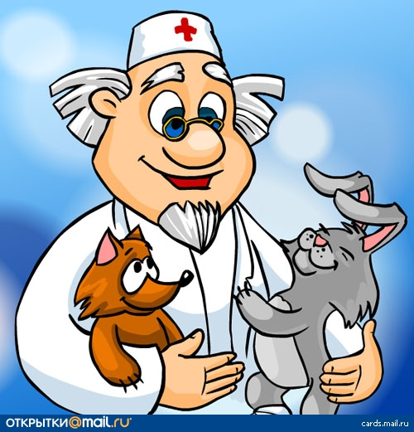
Слово «ветеринар» означает «лечащий скот». Слово это латинское.

Slide 7
Вывод:
Животноводство – это выращивание домашних животных для получения продуктов питания и материалов для промышленности. Среди сельскохозяйственных животных есть звери, птицы, рыбы, насекомые.

